Slide 1
个人学习分享
——温超杰
2021.04.17

Slide 2
参加哪种类型的评测？
以自然语言处理的子任务划分：词法分析、句子分析、语义分析、信息抽取、顶层任务
词法分析：词性标注、分词…
句子分析：依存句法分析、句子边界检测…
语义分析：词义消歧、语义理解…
信息抽取：NER、关系抽取、事件抽取、情感分析…
顶层任务：文本摘要、QA、阅读理解、知识图谱、对话…
以研究领域划分：医疗、金融、司法、军事…
CCL2021: http://cips-cl.org/static/CCL2021/cclEval/taskEvaluation/index.html
CCKS2021: sigkg.cn/ccks2021/?page_id=27

Slide 3
2. 拿到数据后，先整体把所有数据看一遍：
数据的格式
各个数据文件是用来做什么的（训练集、验证集、测试集、辅助文件…），官方对各个文件的使用是否有要求等
3. 获得数据、问题分析、处理数据
使用数据前了解是否需要签署使用协议
问题背景（结合背景思考如何提升效果），要解决什么问题，重点看数据的输入输出
数据清洗，转换数据格式等

Slide 4
4. 在github上找往年相关比赛的代码
最好从较易复现的模型（结构简单）入手，这类代码可操作性高
是否包含数据预处理的代码（非必要，但可节省时间）
如果没有，可从相似任务的代码入手
5. 官方的其他注意事项（是否允许使用外部数据、预训练模型、词向量等）

Slide 5
数据预处理
英文单词的大小写转换
全半角输入格式的转换
删除多余的空格、标点符号（若是序列标注任务，应注意这一步处理是否会影响字符在文本中的位置）
文本截断（满足模型的要求）
转换数据格式（满足模型的要求）
…
如果可以使用外部数据，对外部数据的预处理也和上面类似

Slide 6
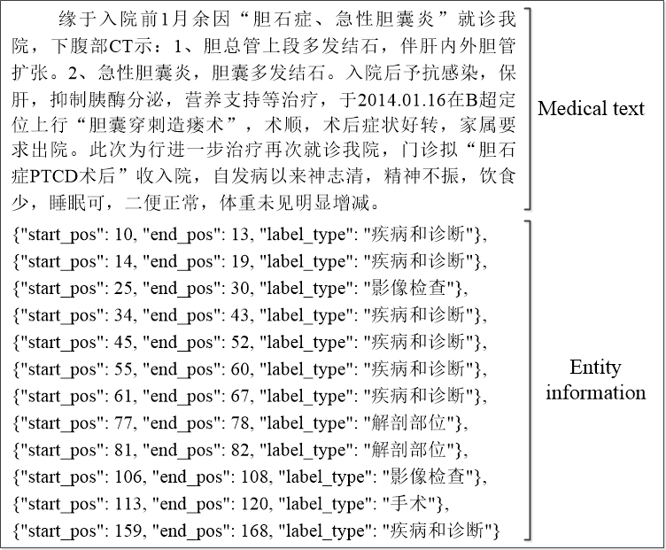
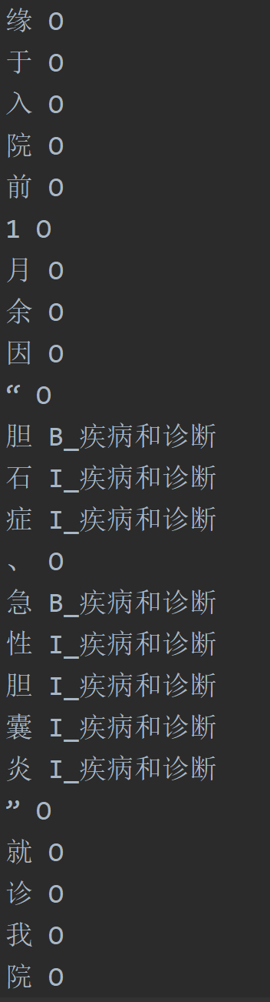
例：CCKS2020 面向中文电子病历的医疗实体及事件抽取

Slide 7
2. 处理完毕的数据，应用到模型中
训练，调参
查看运行结果 （Precision、Recall、F1 measure等等）
查看预测结果（模型生成的文件，分析哪个地方存在不足）
每次调试参数、改变方法、更换数据集后的训练，都应详细地记录好参数和实验结果
查阅往年参加这类评测的系统论文、相关领域的论文，学习其中的方法

Slide 8
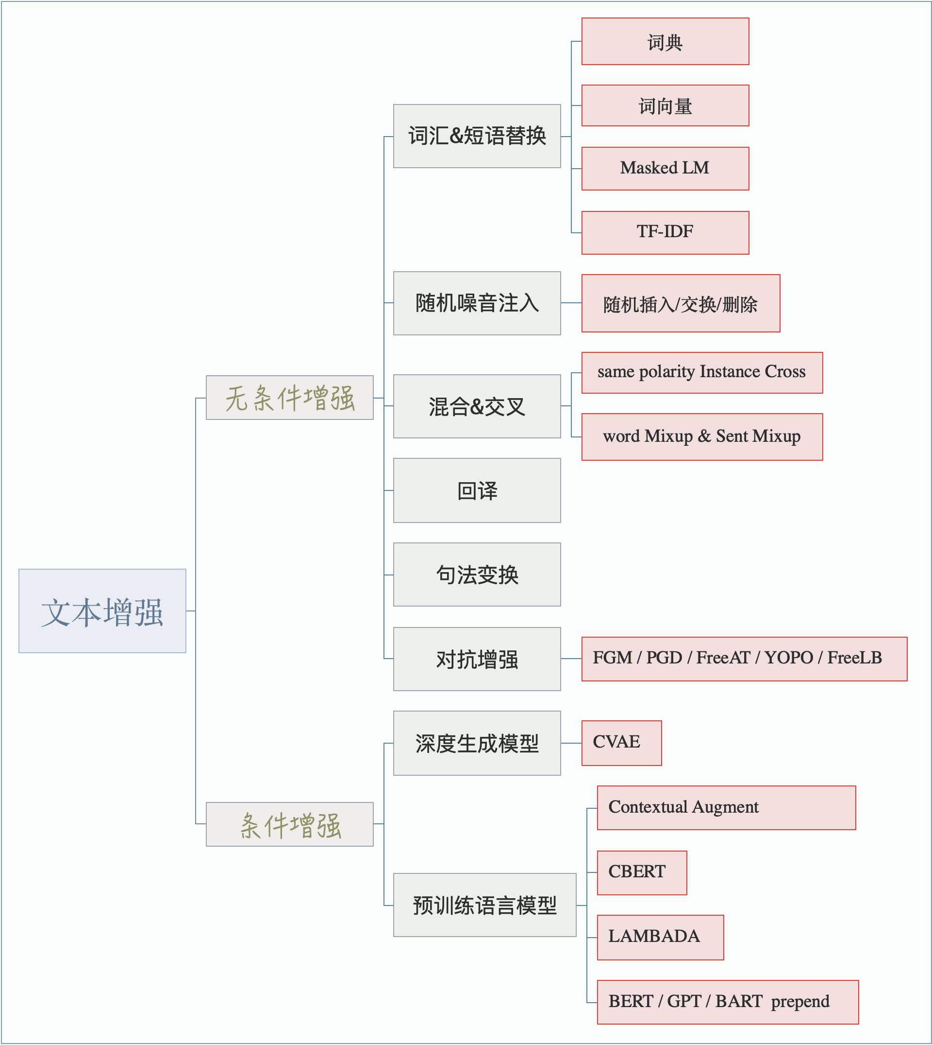
2.1 数据增强
（1）文本增强
https://zhuanlan.zhihu.com/p/146777068

Slide 9
（2）半监督学习
标注数据的成本比较高，可利用大量的无标注数据来提高监督学习的效果。这种利用少量标注数据和大量无标注数据进行学习的方式称为半监督学习。
伪标签方法（Pseudo Labelling）
无监督数据增强（UDA）
…
Pseudo-Label : The Simple and Efficient Semi-Supervised Learning Method for Deep Neural Networks, Lee et al., 2013
Unsupervised Data Augmentation for Consistency Training, Xie et al., 2019

Slide 10
3. 模型融合
应用数据到不同模型上运行，效果如何，效果为什么会存在差异
对预测结果进行融合（平均集成 / 加权平均 / 规则融合 …）
4. 提交结果
转换成比赛要求的数据格式

Slide 11
谢谢观看！

